Slide 1
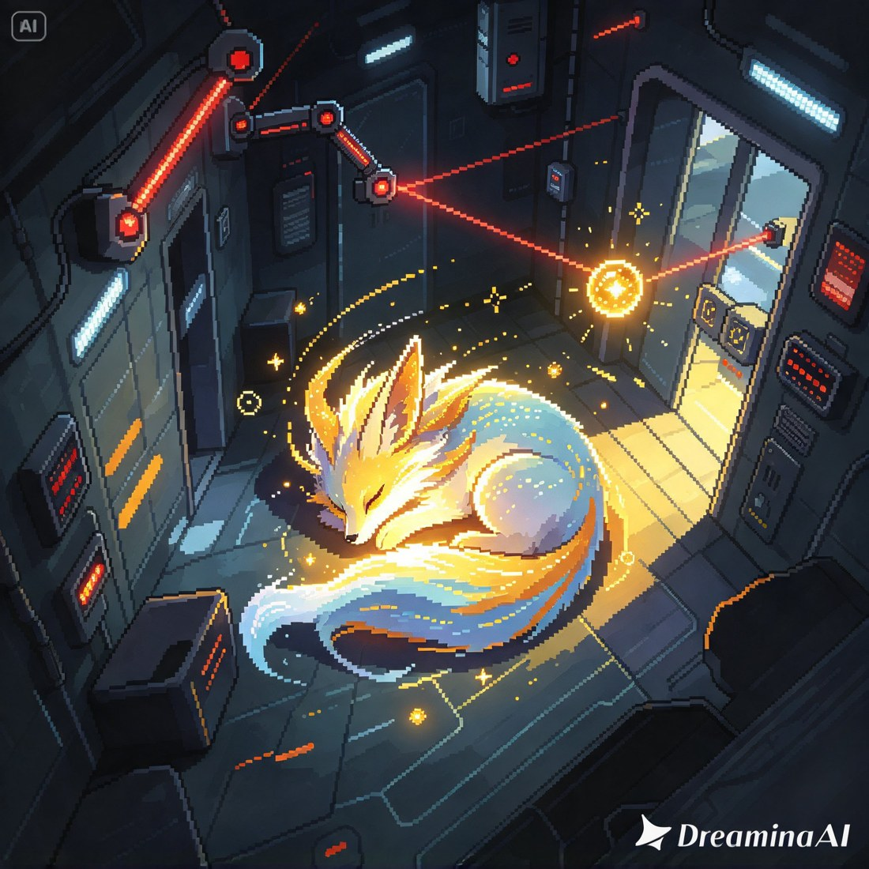
2D 게임 프로그래밍 | 1차 프로젝트 발표
Gleam
컨셉 이미지 (AI 생성)

Slide 2
01 게임 소개
어떤 게임을 만들 것인가?
도전의식을 자극하고, 스타일리시한 스피드의 쾌감을 주는 하드코어 플랫포머
장르
배경
주인공
하드코어 플랫포머
어둡고 암울한 실험실
배경과 대비되는 여우를 닮은 생명체
Gleam

Slide 3
02 게임 기획
기본 조작
대시 2회
점프 초기화
지상과 공중에서 모두 사용, 착지하면 충전
대시를 쓰면 점프가 초기화되어 공중에서 다시 점프
대시 캔슬
이동과 점프
대시 중 대시를 다시 눌러 즉시 방향 전환 (횟수 소모)
좌우 이동과 점프가 기본 이동 수단
Gleam

Slide 4
02 게임 기획
흡수 시스템
실험실안의 빛들이 비주기적으로 발생
이 타이밍에 대시를 입력하면 흡수
속도
개념도
흡수 성공
속도 상승 · 색 변화 · 대시 1회 회복
흡수 실패
속도 하락 (1단계에서 실패하면 게임오버)
흡수 성공
흡수 성공
시간
Gleam

Slide 5
03 핵심 재미 요소
핵심 재미는 무엇인가?
흡수에 성공할수록 달라지는 속도감, 그리고 속도에 따라 달라지는 플레이
스타일리시한 대시 연계
최단 경로 설계
공략의 자유도
대시, 점프 초기화, 캔슬을 이어 위협 사이를 빠르게 통과
보이는 범위를 읽고 대시 2회 안의 효율적인 경로 찾기
안전한 회피와 흡수 연쇄 중 내 스타일로 선택
Gleam

Slide 6
03 핵심 재미 요소
Celeste와 무엇이 다른가?
Celeste
Gleam
속도를 얻는 방식
슈퍼점프 등 고급 기술의 숙련
흡수 성공이라는 규칙 자체
대시 회복 방식
착지나 크리스탈 접촉으로 회복
흡수원의 타이밍에 맞춰 입력해야 회복
난이도의 원천
맵 암기와 정밀한 실행
리트라이할수록 쉬워짐
맵을 익혀도 요구되는 순간 반응
익숙해진 뒤에도 실력 필요
Gleam

Slide 7
03 핵심 재미 요소
레벨 디자인이 만드는 재미
안전하지만 긴 길
시작
도착
흡수원을 연쇄하며 가속하는 짧은 길
속도가 길을 바꾼다
흡수원 배치가 리듬
다양한 흡수원들
한 맵에 느린 길과 빠른 길을 함께 두어, 속도에 따라 선택이 달라짐
흡수원의 주기가 맵의 템포를 결정
스테이지에 따른 새로운 경험
Gleam

Slide 8
04 개발 계획
구현 가능한 규모인가?
하나의 규칙
직접 구현
pico2d 활용
대시와 흡수가 한 입력으로 이어져, 규칙은 하나이고 흡수원만 구간에 따라 추가
플레이어 상태 머신
타일 충돌
흡수 판정
스크롤 카메라
이미지 그리기
키 입력
사운드
새 시스템을 늘리기보다, 하나의 규칙 위에 흡수원과 맵을 확장하는 방식
Gleam

Slide 9
04 개발 계획
어떤 계획으로 개발할 것인가?
1. 에셋 제작
2. 레벨 디자인
스프라이트 시트, 배경, 사운드를 먼저 제작
준비한 에셋을 바탕으로 맵을 설계
기술 구현 + 지속적인 테스트
상태 머신, 충돌, 카메라, 흡수 판정을 구현하면서 전 과정에 걸쳐 계속 테스트
개발 기간 약 1개월
Gleam

Slide 10
Gleam
타이밍 판정이 속도를 만드는
하드코어 플랫포머
감사합니다

